Slide 1
資安報告 4-2 RSA Encryption and Signature (OAEP & RSA-PSS) 實作
1102924 李名智
1102932 林微訢
1102943 顏莉諭
1102966 邱翊銨
1103478 林虹佑

Slide 2
大綱
實作流程
使用模組
程式實作與比較

Slide 3
一、實作流程
先簽署再加密
先加密再簽署

Slide 4
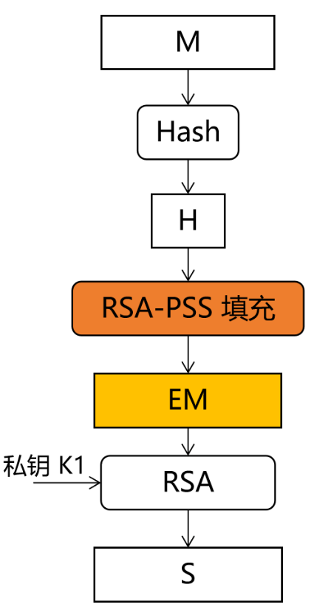
一、實作流程介紹
PSS 簽署:
OAEP加密:
先簽署再加密
私鑰
圖片來源

Slide 5
一、實作流程介紹
OAEP加密:
PSS 簽署:
先加密再簽署
私鑰
圖片來源

Slide 6
二、使用模組
pycrypto in Python
RSA-OAEP encryption in Python （加密）
RSA-PSS signature in Python（簽署）

Slide 7
二、使用模組
RSA-OAEP encryption in Python （加密）
模組
from Crypto.PublicKey import RSA
from Crypto.Cipher import PKCS1_OAEP
RSA-PSS signature in Python（簽署）
模組
from Crypto.PublicKey import RSA
from Crypto.Signature import pss
from Crypto.Hash import SHA256

Slide 8
三、程式實作與比較
先簽署再加密
先加密再簽署
比較差異

Slide 9
實作一：先簽署再加密
from Crypto.PublicKey import RSA
from Crypto.Cipher import PKCS1_OAEP
from Crypto.Signature import pss
from Crypto.Hash import SHA256
簽署
# 簽名
def sign_message(private_key, message):
h = SHA256.new(message)
signature = pss.new(private_key).sign(h)
return signature
# 驗證簽名
def verify_signature(public_key, message, signature):
h = SHA256.new(message)
try:
pss.new(public_key).verify(h, signature)
return True
except (ValueError, TypeError):
return False
# 生成 RSA 密鑰對
key = RSA.generate(2048)
簽署(續)
# 待加密/簽名的訊息
message0="HElLOO00OooOOOO WWWWWWWWoRLd"
message= message0.encode()
# 創建 RSA-OAEP 密碼器
cipher_rsa = PKCS1_OAEP.new(key)
# 先簽名再加密
signature = sign_message(key, message)
print("簽名後的 message:",signature)
print("\n")

Slide 10
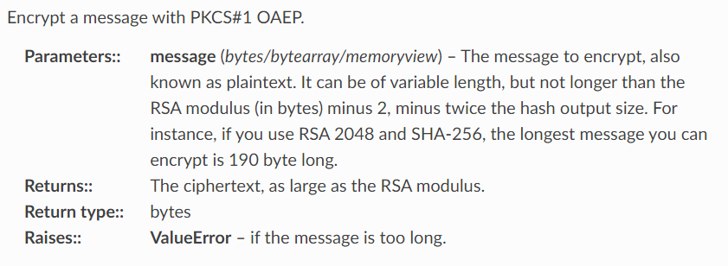
實作一：先簽署再加密
from Crypto.PublicKey import RSA
from Crypto.Cipher import PKCS1_OAEP
from Crypto.Signature import pss
from Crypto.Hash import SHA256
加密
#分塊加密(因明文長度太長)
final_sign=message + signature
encrypted_message = b''
for i in range(0, len(final_sign), max_data_length):
block = final_sign[i:i + max_data_length]
encrypted_block = cipher_rsa.encrypt(block)
encrypted_message += encrypted_block
print("加密後的 signature:", encrypted_message)
print("\n")

Slide 11
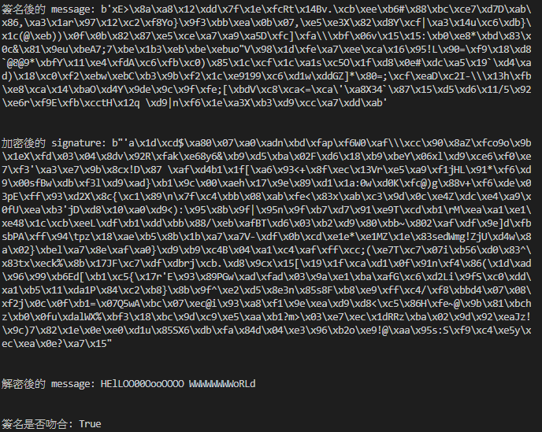
實作一：先簽署再加密
結果
# 分塊解密訊息
decrypted_message=b''
for i in range(0, len(encrypted_message), 256):
block = encrypted_message[i:i + 256]
decrypted_block = cipher_rsa.decrypt(block)
decrypted_message += decrypted_block
#印出明文(decrypted_message=明文部分+簽名部分) 所以只取前面
print("解密後的 message:",decrypted_message[0:len(decrypted_message)-key.size_in_bytes()].decode())
print("\n")
# 驗證簽名(要分離decrypted_message 分離成明文部分+簽名部分 再丟入驗證簽名的Function)
verification = verify_signature(key.publickey(), decrypted_message[0:len(decrypted_message)-key.size_in_bytes()], decrypted_message[len(decrypted_message)-key.size_in_bytes():len(decrypted_message)])
print("簽名是否吻合:", verification)

Slide 12
實作二：先加密再簽署
簽署
# 簽名
def sign_message(private_key, message):
h = SHA256.new(message)
signature = pss.new(private_key).sign(h)
return signature
# 驗證簽名
def verify_signature(public_key, message, signature):
h = SHA256.new(message)
try:
pss.new(public_key).verify(h, signature)
return True
except (ValueError, TypeError):
return False
signature = sign_message(key, encrypted_message)
print("簽名後的 ciphertext:", signature)
print("\n")
# 驗證簽名
verification = verify_signature(key.publickey(), encrypted_message, signature)
加密
# 生成 RSA 密鑰對
key = RSA.generate(2048)
# 待加密/簽名的訊息
message0="HElLOO00OooOOOO WWWWWWWWoRLd"
message= message0.encode()
# 創建 RSA-OAEP 密碼器
cipher_rsa = PKCS1_OAEP.new(key)
# 先加密再簽名
encrypted_message = cipher_rsa.encrypt(message)
print("加密後的 message:",encrypted_message)
print("\n")

Slide 13
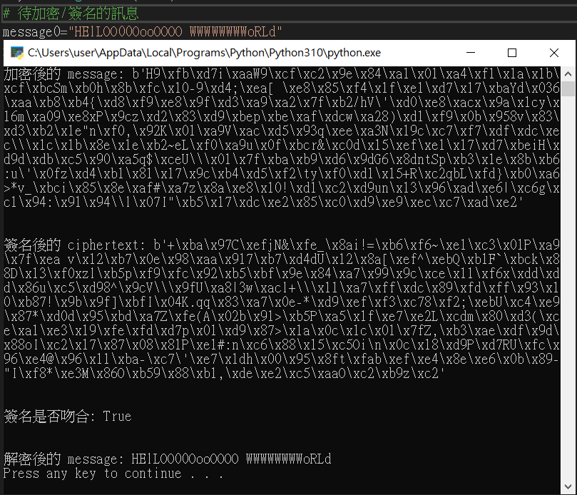
實作二：先加密再簽署
結果
print("簽名是否吻合:", verification)
print("\n")
# 解密訊息
decrypted_message = cipher_rsa.decrypt(encrypted_message)
print("解密後的 message:",decrypted_message.decode())

Slide 14
實作：比較差異
先簽署再加密
分塊加密(因明文簽署後長度太長)
確保訊息在傳輸過程中不被竄改且來源可信
傳統上是使用這一種
先加密再簽署
要很信任傳輸渠道安全
若主要關注訊息的機密性，並且信任傳輸渠道安全，則可以先加密再簽名。
傳統上，數位簽名是基於明文訊息生成的，因為簽名是用來驗證訊息完整性和來源的真實性。
對密文進行簽名可能會導致一些安全風險，例如可能泄露加密密鑰或者導致安全性降低。
為了確保安全性和避免潛在的風險，傳統上仍然建議在加密之前對明文進行簽名，而不是對密文進行簽名。

